Slide 1
行善
覺悟的人生 付出與造福

Slide 2
恨海迷航之密室脫逃
包容行善星使
(學習付出與造福)

Slide 3
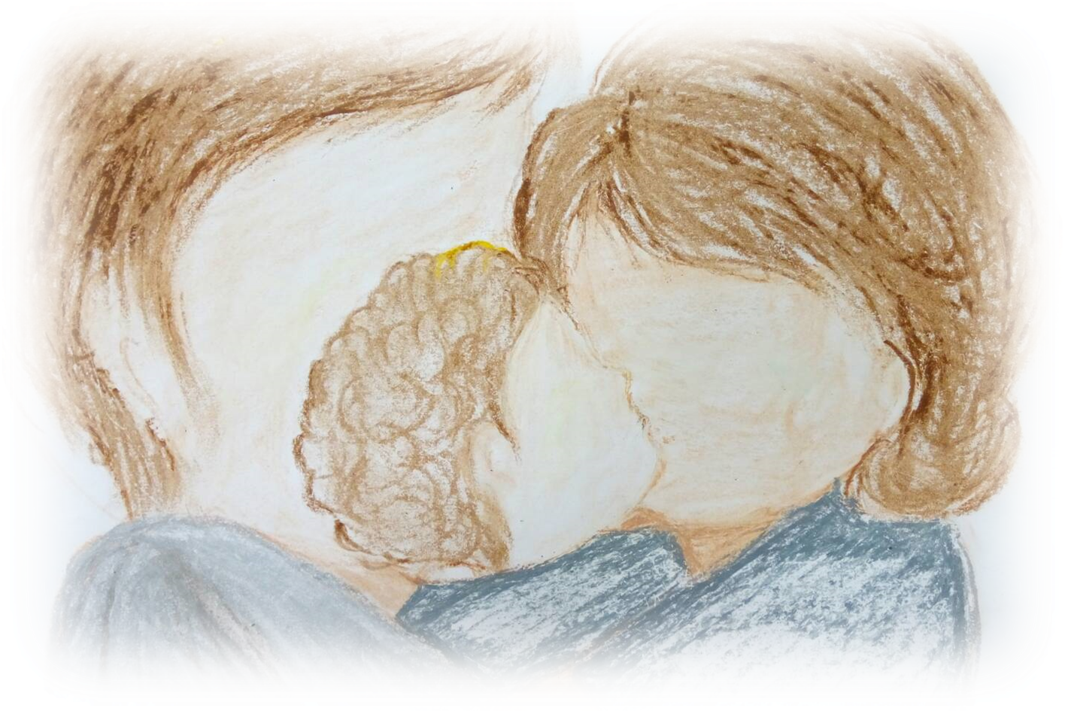
講述故事:一段不為人知的過往

Slide 4
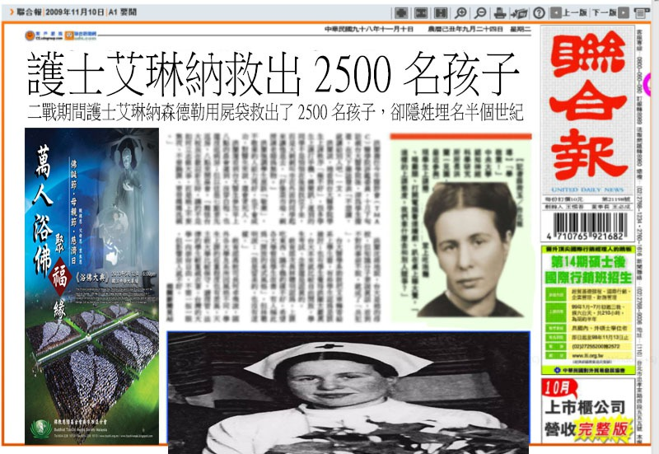
邪惡博士一段不為人知的過往~
二戰期間護士艾琳納森德勒用屍袋救出了2500名孩子，卻隱姓埋名半個世紀... 1994年出版《美國新聞與世界報導》

Slide 5
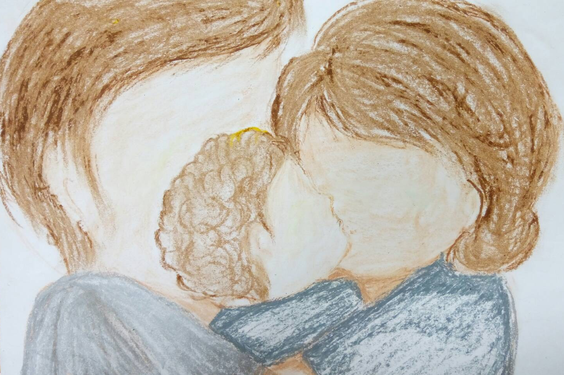


Slide 6


青少年時期因文化語言異於同學常遭霸凌，又因領養父母早逝，雖遺留少許遺產生活無虞，但因樣貌異於本國人被嘲笑，獨自過著孤立的歲月

Slide 7
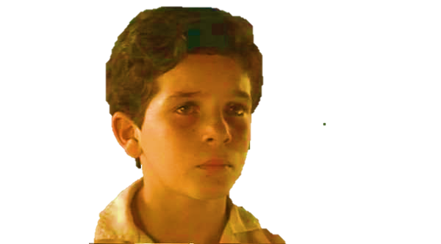
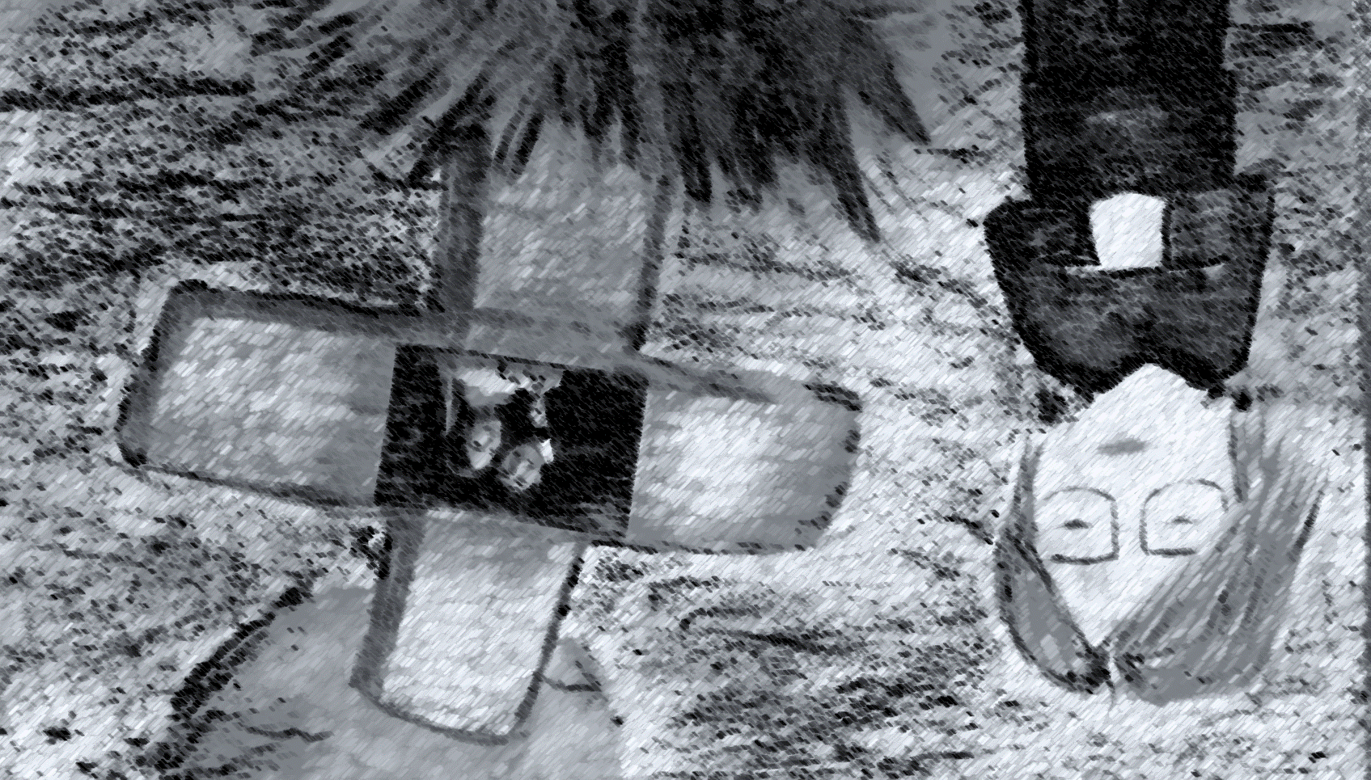

Slide 8
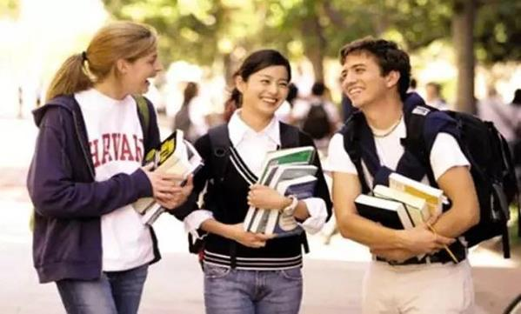
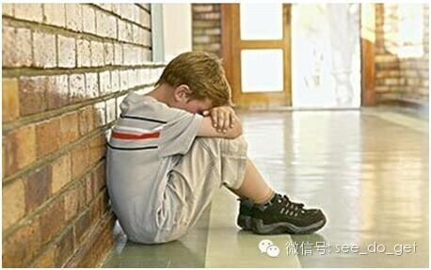

Slide 9




Slide 10



Slide 11
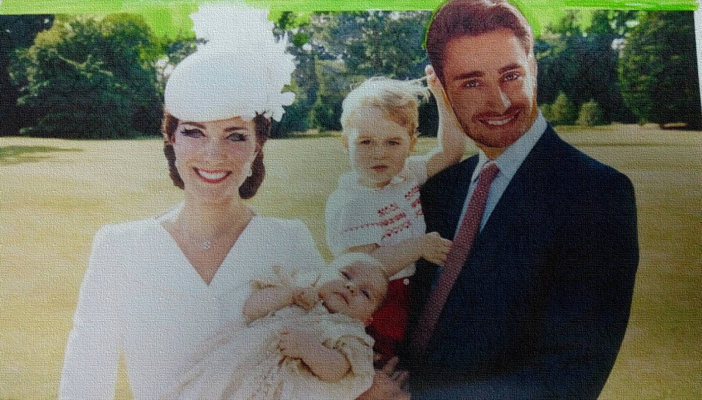

Slide 12
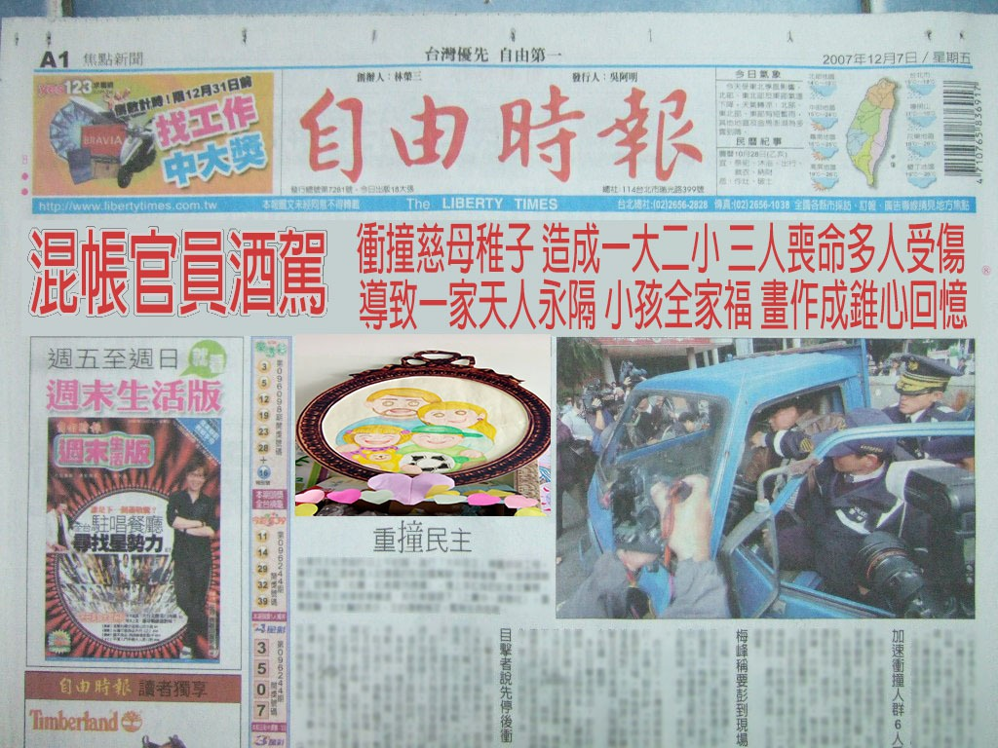

Slide 13
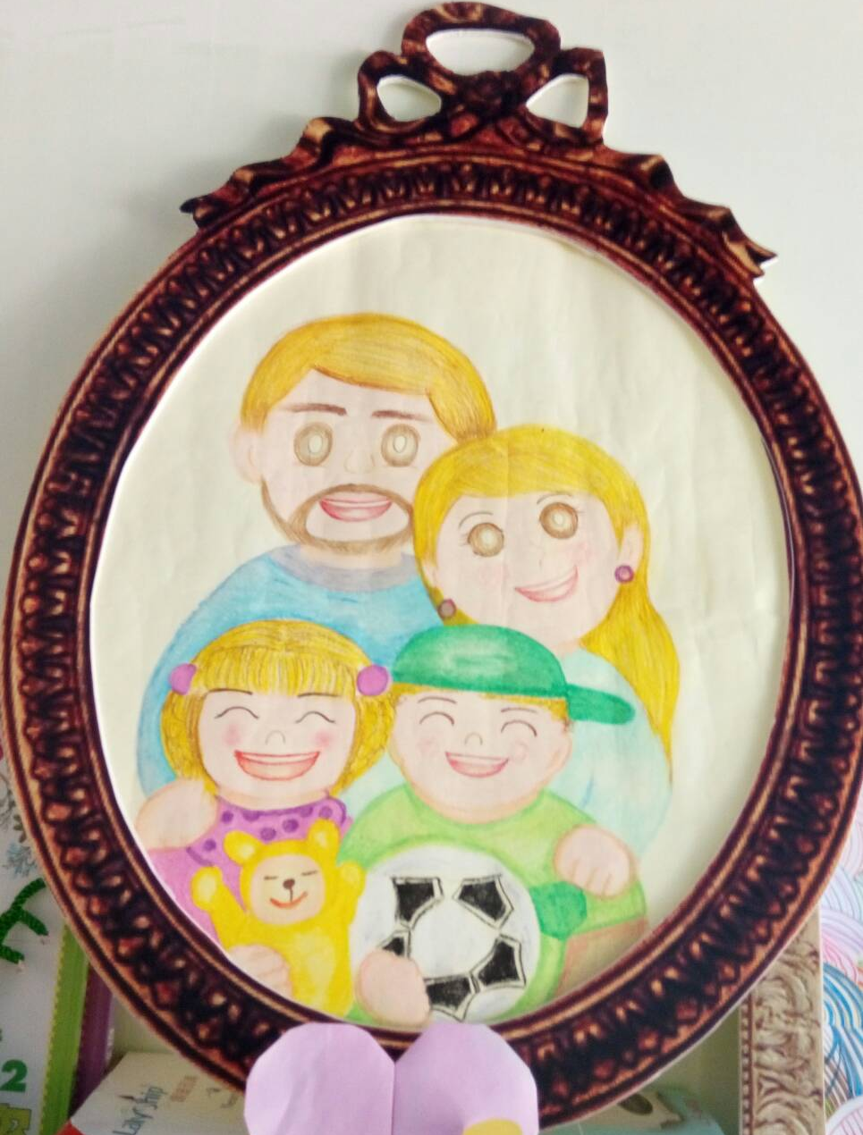
怎奈好景不常一場車禍奪走了妻子兒女性命，居然是酒後駕駛，失去摯愛的博士更面臨駕駛為參議員之子，動用了可觀的人際關係，最後檢警單位竟對博士施壓接受少許賠償金並和解，不公平的裁決激怒博士憤而產生仇恨、思想偏差，於是以異於常人之高智能研發邪惡病毒……

Slide 14
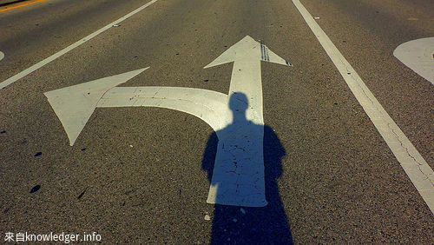
靜思語:
覺悟的人生，需要付出與造福。

Slide 15

省思
1、小組任務(拿出密室收集之資料)→智慧心
2、合作討論(博士為何如此，如何改變博士
(轉惡為善)→慈悲心
3、加以貫穿本學期所有的靜思語→悲智雙運。

Slide 16
靜思語:
覺悟的人生，需要付出與造福。

Slide 17

3/20修慧
多聽、多學、博學多聞多動腦、多思考、多用心
靜思語:
多做多得，少做多失
4/17惜緣
靜思語:
心有滿滿的愛，
能化解仇恨
與敵對。
5/22 淨心
德瑞浴佛:
素食可讓身心健康，又能保護地球。
6/19行善
靜思語:覺悟的人生，需要付出與造福。
恨海迷航之密室脫逃
包容行善星使 (學習付出與造福)
3／20靜思語教學:吳寶春
密室脫逃(一)
佳句:
我只是一個平凡的人，只是我想要一個不平凡的人生
冠軍只是當下，學習才是永遠，不斷學習才會不斷成長
只要我為自己所做的，所決定的事情負責就夠了。
4/17
人性的光輝有時也會發出要驗的光芒。
最終，人性的力量戰勝了對於榮譽勳章的渴望。
遇到不愉快的事時，練習將心比心、相互體恤、善解包容。

Slide 18
1、用最少的錢籌劃本次活動，及很多東西都是環保回收再利用，環保佈展加分吸睛護大地
2、您看到孩子現在缺乏什麼？讓您想要規劃這次活動？
3、您想傳達慈濟的那方向精神讓孩子們了解？
訪問學員本次活動學習到什麼？
透過本月議題行善進行省思，靜思
1、小組任務(拿出密室收集之資料)→智慧心
2、合作討論(博士為何如此，如何改變博士轉惡為善)→慈悲心
3、加以貫穿本學期所有的靜思語→悲智雙運。

